Slide 1
LC.18 Corps purs et mélanges binaires
Maria Ubero Gonzalez

Slide 2
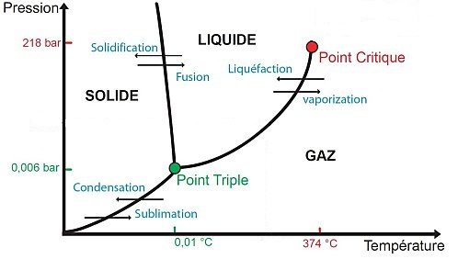
Diagramme de phase de l’eau

Slide 3
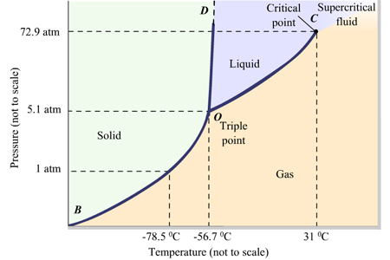
Diagramme de phase du CO₂

Slide 4
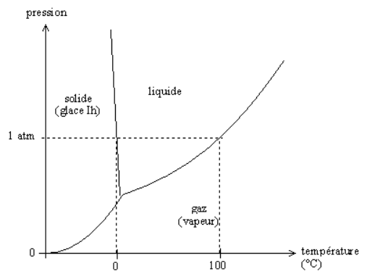
1.3 Variance. Exemple H₂O
T2
T1

Slide 5
1.3 Refroidissement de l’acide acétique glacial

Slide 6
2. Refroidissement melange acide acétique glacial avec de l’eau

Slide 7
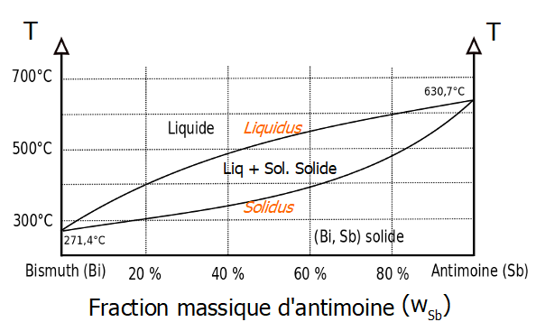
Diagramme binaire Bi-Sb : miscibilité totale, mélange idéal

Slide 8
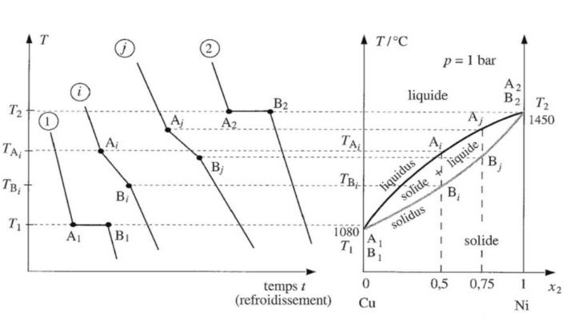
Construction diagramme Cu-Ni

Slide 9
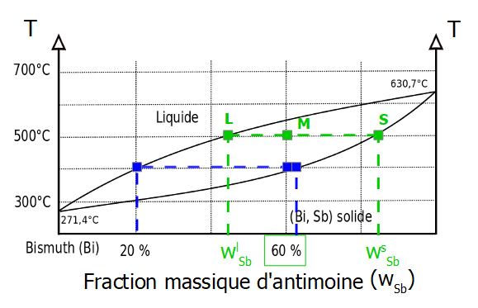

Slide 10
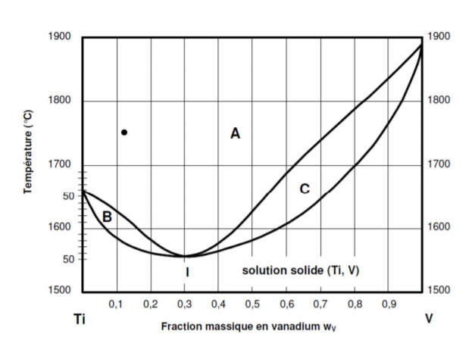
Diagramme binaire Ti-V : mélange non idéal
Liquide
L+S
L+S

Slide 11
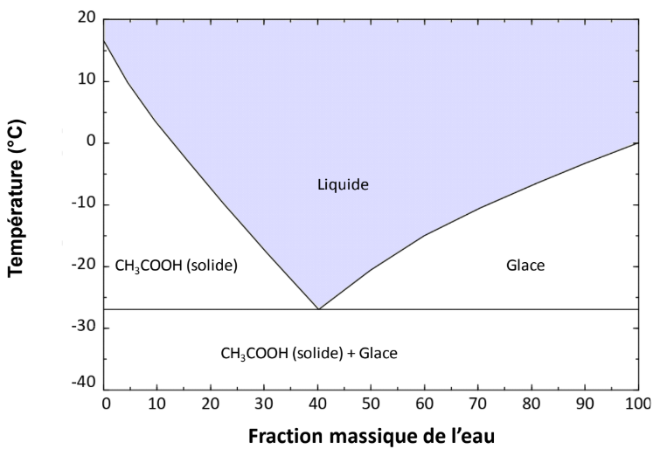
Diagramme binaire H₂O-CH₃COOH : miscibilité nulle à l'état solide

Slide 12
Diagramme binaire Eau-salée : miscibilité nulle à l'état solide

Slide 13
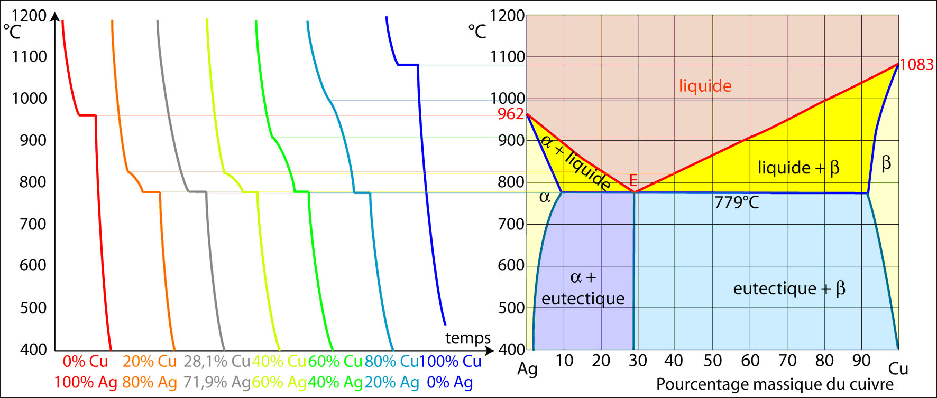
Diagramme binaire Ag-Cu : miscibilité partielle à l'état solide

Slide 14
Réactivité en phase solide :
Composé défini

